Slide 1
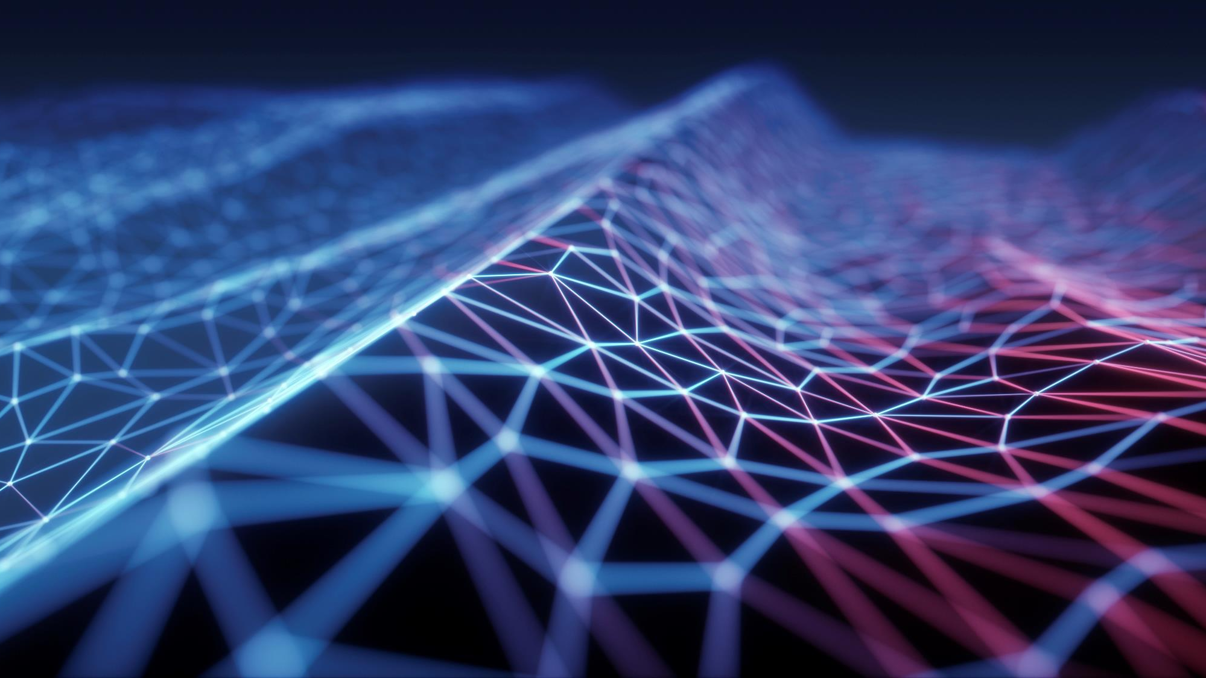
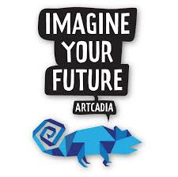
Artcadia: water
Evanna conradie, marietje dijkstra en casper vogelaar

Slide 2
water
Eén van de belangrijkste stoffen op aarde
Drinkwater, huishoudelijk, industrie, vaarwater, leefruimte, enz.
H₂O
= 2 waterstofatomen + 1 zuurstofatoom
3 fasen
Vast, vloeistof en gas

Slide 3
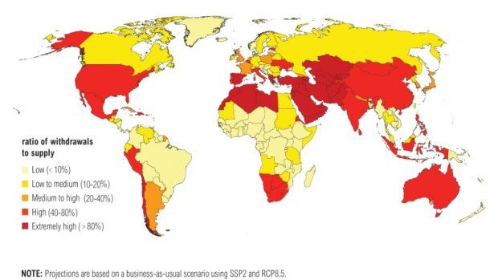
Probleemanalyse: het probleem
Watertekort
Opwarming van de aarde
Momenteel worden ruim 4 miljard mensen geconfronteerd met ernstig watertekort (per jaar)
Stijging van 40% in 2050

Slide 4
Probleemanalyse: bestaande oplossingen
Bestaande oplossingen
Zout water omzetten naar zoet water
Water opslaan
Minder water gebruiken
Nadelen van deze oplossingen;
Erg duur
Kan niet overal (bijvoorbeeld alleen aan zee)
Mensen moeten het willen

Slide 5
Brainstormen
Woordweb
Woestijnkever
Random ideeën
Lasers
Biomimicry

Slide 6
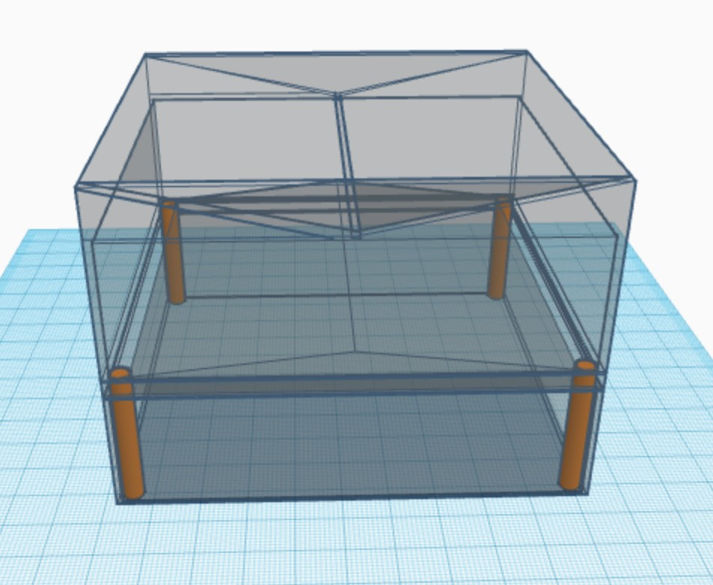
Idee: vervolg
De oplossing draagt bij aan drinkwater voorzieningen
Nodig voor ons plan;
Lasers
Keverschild (folie of plaat)
Bestemt voor een bereik van -10℃ tot +35℃ en een vochtig klimaat

